Slide 1

С днем рождения !!!
Нам 16 лет

Slide 2
Студия анимации и кино «Вартемяги» (первоначальное название «Экология в Мультфильмах») создана в декабре 2002 года в качестве базовой площадки по реализации шведской программы «АНИМЕРА МЕРА» под руководством Ерлинга Ериксона и с российской стороны - общественной организации «Прозрачные воды Невы» Немчиновым Константином Михайловичем. Руководителем студии на протяжении многих лет был Тишин Максим Александрович.

Slide 3
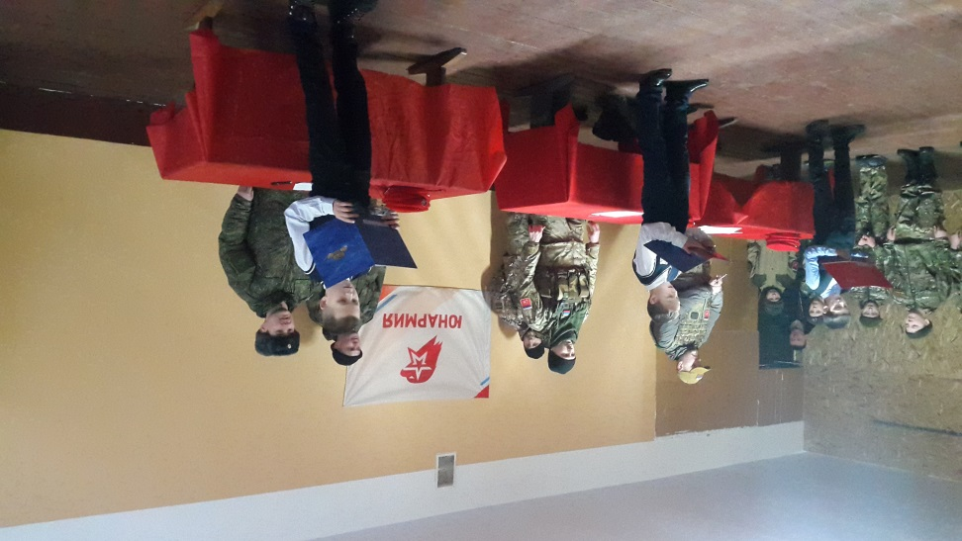
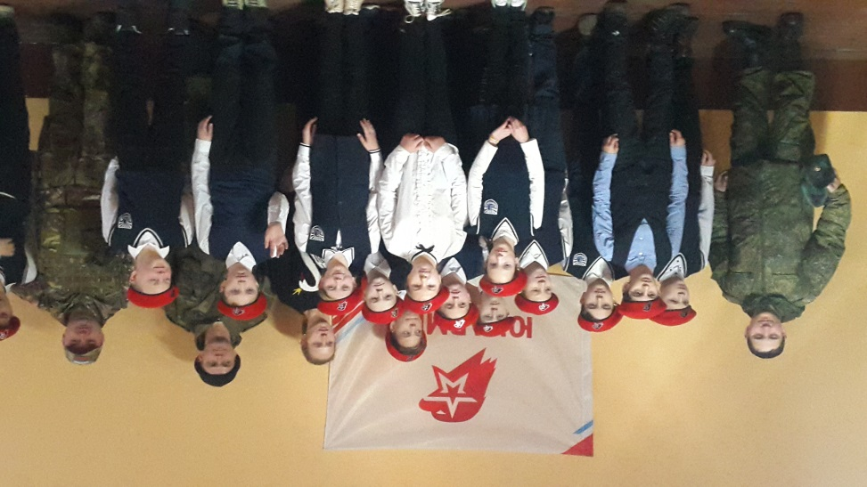
Прием 5 класса в отряд юноармейцев (02.12.18)

Slide 4
Наши проекты
-Социальный проект «Сохраним для потомков»
Направления деятельности: исследовательское, историко-краеведческое, патриотическое, духовно-нравственное.
-Социальный проект «Зеленая планета»
Направления деятельности: экологическое, патриотическое, духовно-нравственное
-Социальный проект «Мы сами снимаем кино» Направления деятельности: художественно- эстетическое, духовно нравственное

Slide 5

Регионального этапа Всероссийского конкурса юных кинематографистов «Десятая Муза» май 2018
Участники:
Немчинов Никита –фильм «Ю Питер»
Фильм «Чрезвычайные ситуации»
Двойнины Дарья и Ксенья
Фильм «Житие Арсения Конвского»

Slide 6
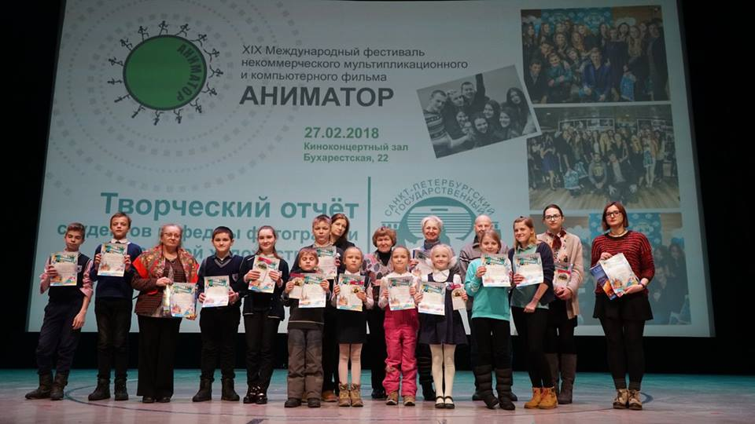
Международный фестиваль некоммерческого мультипликационного и компьютерного фильма «Аниматор» 27 февраля 2018
Дипломанты: Радченко Богдан Наумова Екатерина Лецкий Денис Двойнина Ксения Двойнина Дарья
Лушакова Яна Лушакова Вика Немчинов Никита
Николаева Вера Мельник Александр

Slide 7



57 Областной конкурс любительских фильмов г. Киров 1 апреля

Slide 8



Московский областной конкурс «Мы москвичи» май 2018

Slide 9


Всероссийский фестиваль экологических фильмов «Меридиан надежды»
13 апреля 2018 год

Slide 10
Московский открытый конкурс
Детских Анимационных фильмов «МАЯК АНИМАЦИИ» в рамках фестиваля экранного творчества
«Московский кораблик мечты 2018

Slide 11
«МОСКОВСКИЙ ЭКРАН -2018» в рамках фестиваля экранного творчества детей
«Московский кораблик мечты»

Slide 12




Восьмой Всероссийский фестиваль юмористических игровых и анимационных фильмов «Улыбка «Радуги» 1апеля

Slide 13
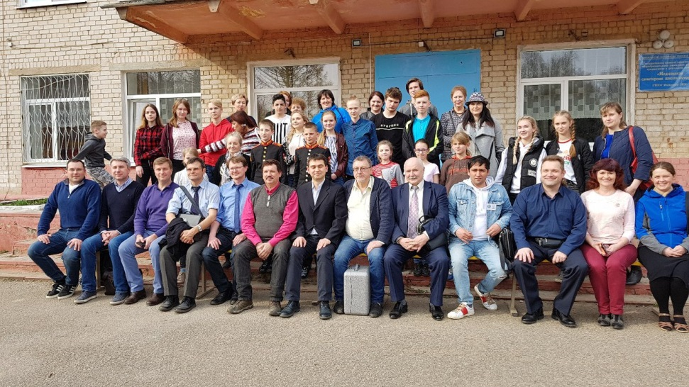
Всероссийский детско-юношеский кинофестиваль «Детское кино – детям!» 20апреля

Slide 14
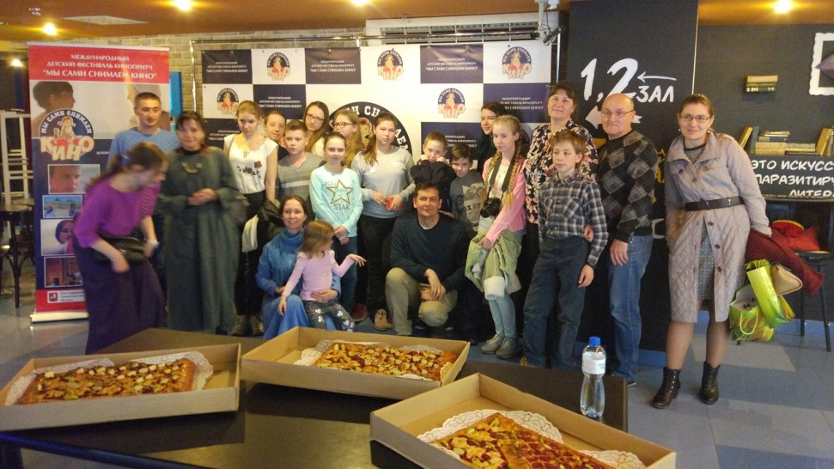
Пасхального Международного детского фестиваля кинопритч
"Мы сами снимаем кино» 13 апреля

Slide 15
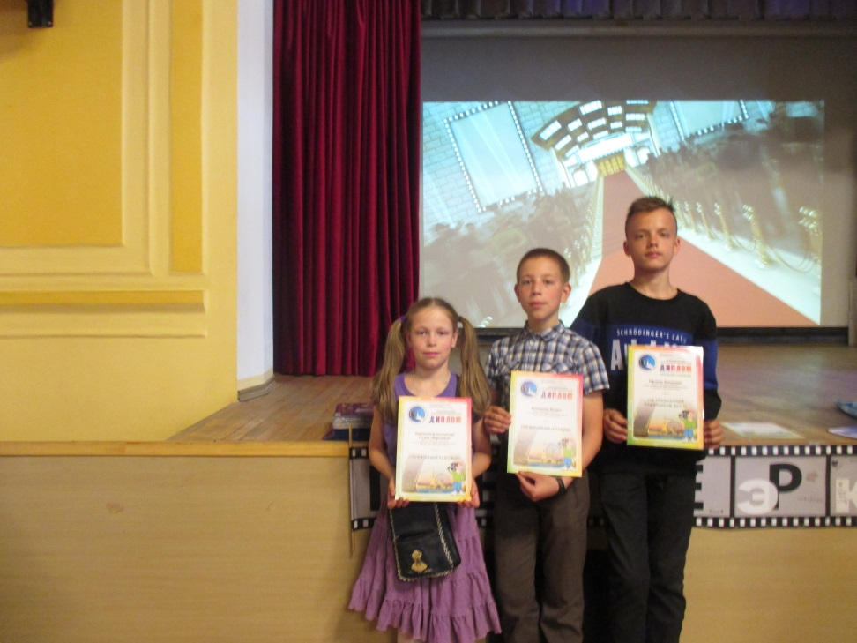
Международного кинофестиваля «Петербургский экран»
28.05-02.06.2018

Slide 16



Slide 17
IX ВСЕРОССИЙСКИЙ детский кинофестиваль «КИНООСТРОВ»
1 - 18 июня 2018 года

Slide 18
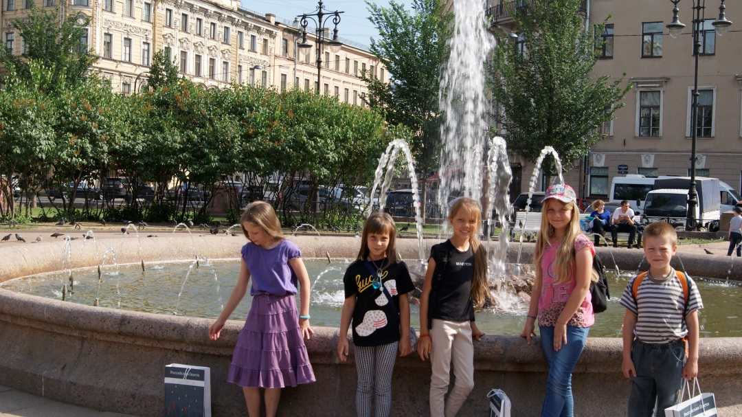
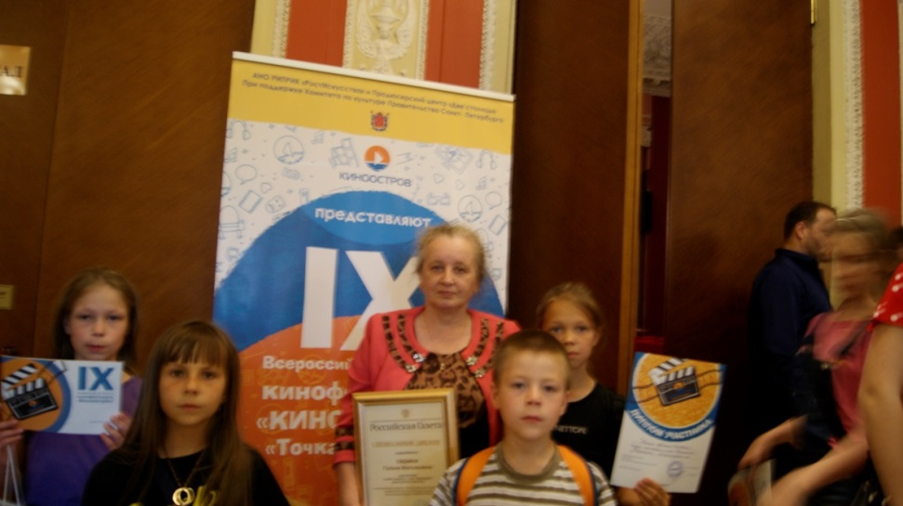

Slide 19
Двенадцатый открытый окружной фестиваль молодёжных средств массовой информации
Юго-западного образовательного округа
«Талант- Юниор 2018» г. Кингисепп 13 марта

Slide 20



Slide 21
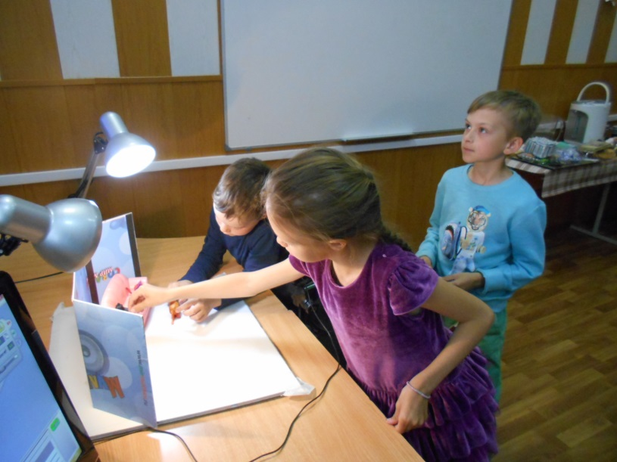
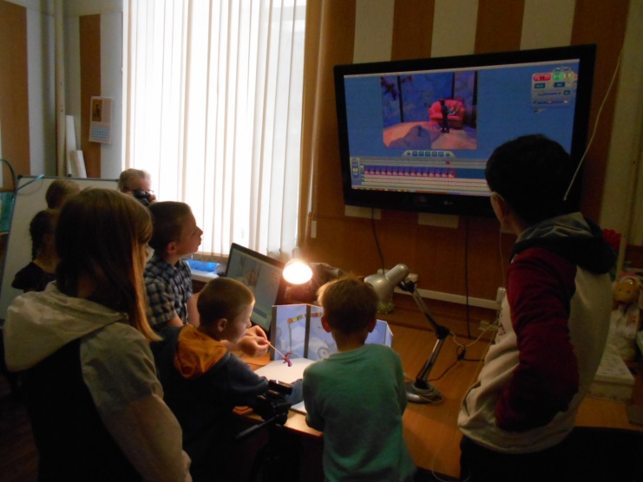
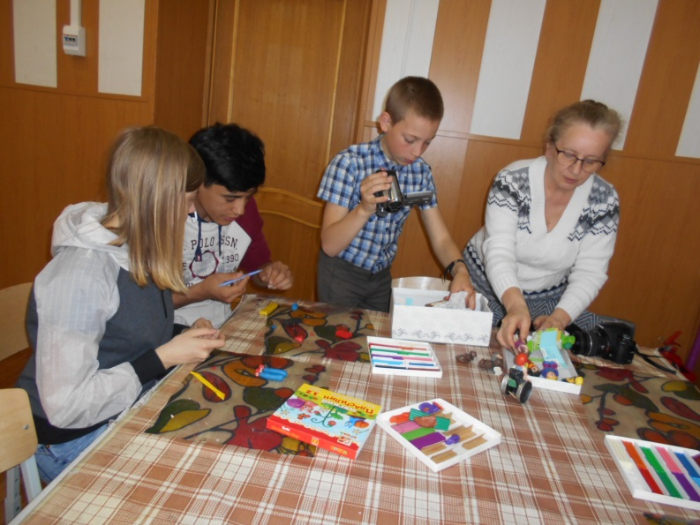
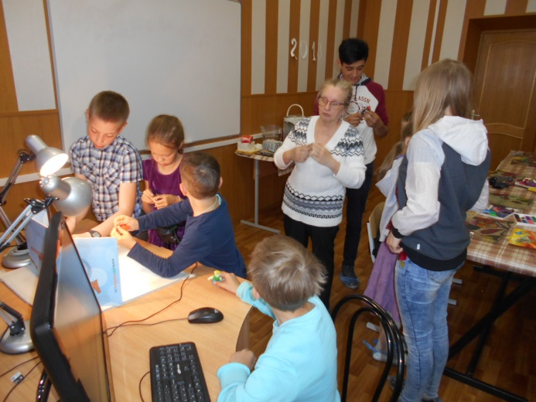
Мастер класс «Пластилиновая анимация» в компьютерном центре г Луга 6июня

Slide 22
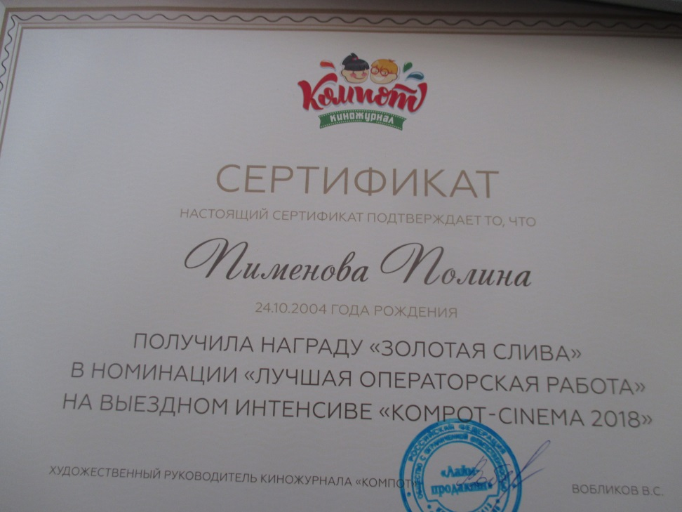

Выездной интенсив июль г. Ярославль

Slide 23
Всероссийский заочный конкурс детских медиаработ «Поле семейных побед» г. Москва
Награждены на Всероссийский открытый форум детского и юношеского экранного творчества «Бумеранг»( 7-27 сентября 2018 года
Всероссийский Детский Центр «Орленок» (г. Туапсе, Краснодарского края)
Ефимов Владимир-дипломант 3 степени
Немчинов Никита- Дипломант 3 степени
Двойнина Дарья- победитель межрегионального конкурса «Лидер Ю Питера»

Slide 24
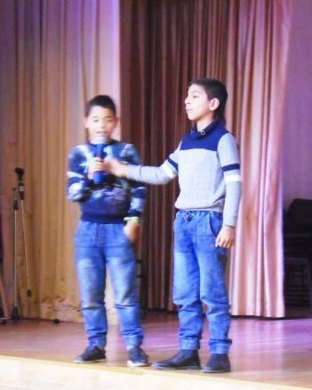
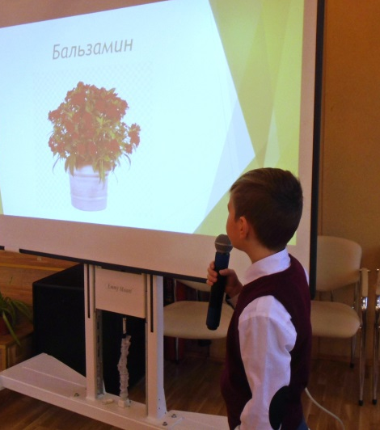
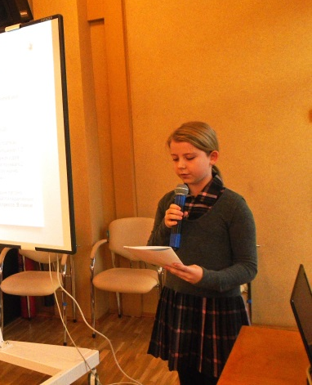
Межрегиональный фестиваль «Семена дружбы» 01.12.18)
Горлов Иван
дипломант
Александра Федор
Афанасьев Даниил- дипломанты
Тишина Варвара -дипломант

Slide 25
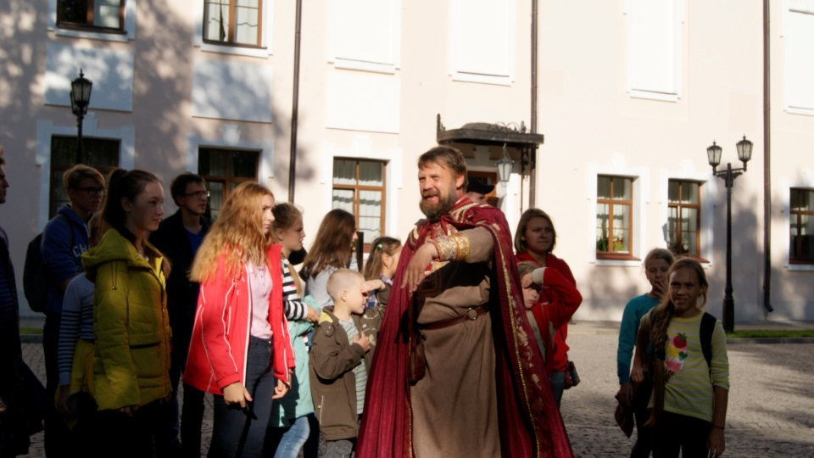
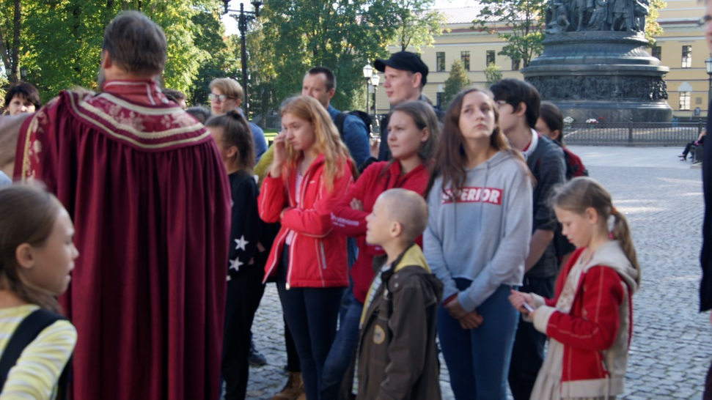
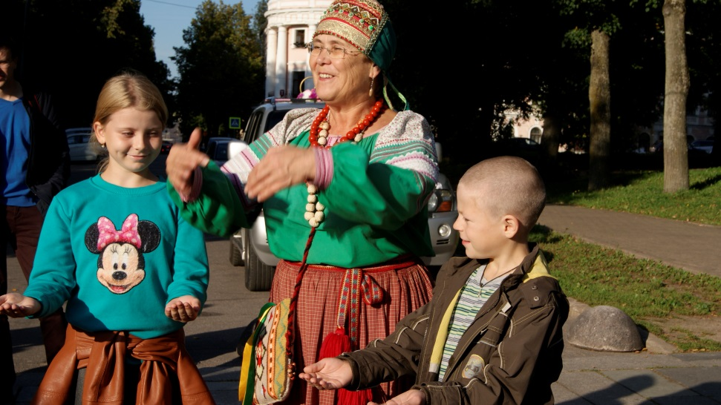
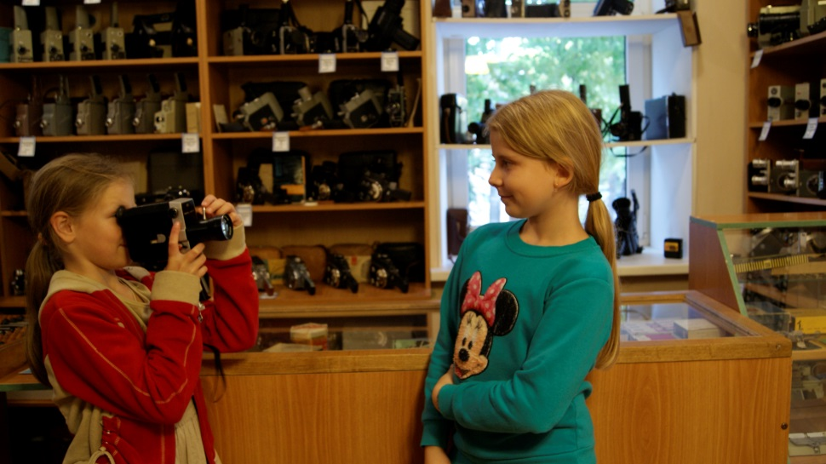
В рамках фестиваля проходили экскурсии

Slide 26
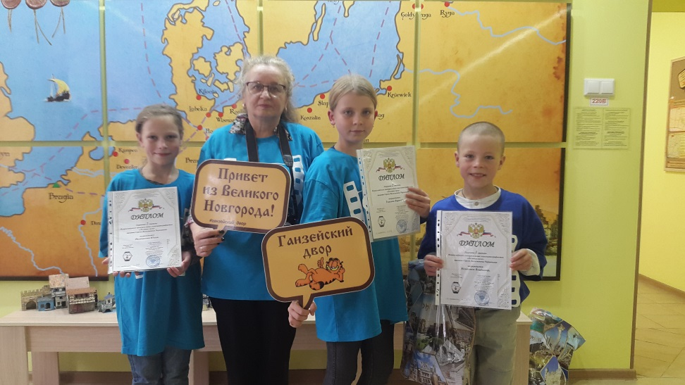
Всероссийский конкурс юных кинематографистов «Десятая муза» памяти Сергея Васильевича Чернышева (21-24.09 В. Новгород)
Немчинов Владимир-лауреат 1 степени
Тишина Варвара-лауреат 2 степени
Немчинова Юлия -лауреат 2 степени Двойнина Дарья- лауреат 2 степени Двойнина Ксения - лауреат 2 степени
Ефимов Владимир- номинант

Slide 27
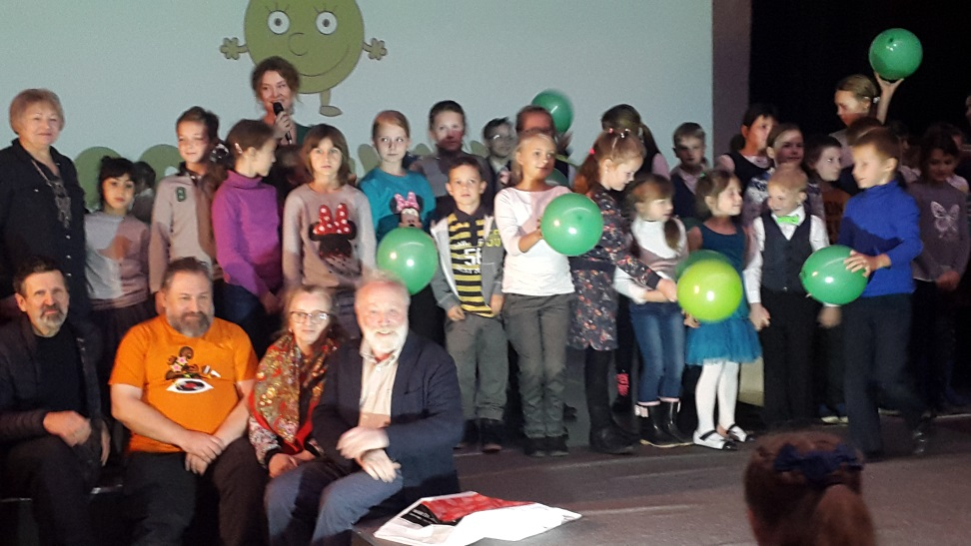
IV- фестиваль анимационных фильмов для самых маленьких «Горошина» - 2018 (город Ярославль 2-3 октября 2018 года)
Журабаев Жавохирбек
Румянцев Родион
Наумова Екатерина
Мельник Александр
Карпов Эдуард
Лушакова Яна
Николаева Вера
Немчинова Юлия
Лушакова Вика
Тишина Варвара
Немчинова Юля
Немчинов Владимир

Slide 28
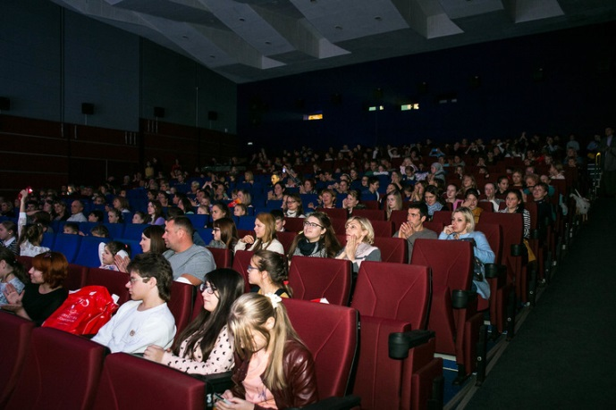
Всероссийский киноконкурс кинофестиваля «Литература и кино» - детям.
( 21 сентября г. Гатчина)
Наумова Екатерина -
дипломант 2 степени
Румянцев Родион- дипломант
Ефимов Владимир -дипломант

Slide 29
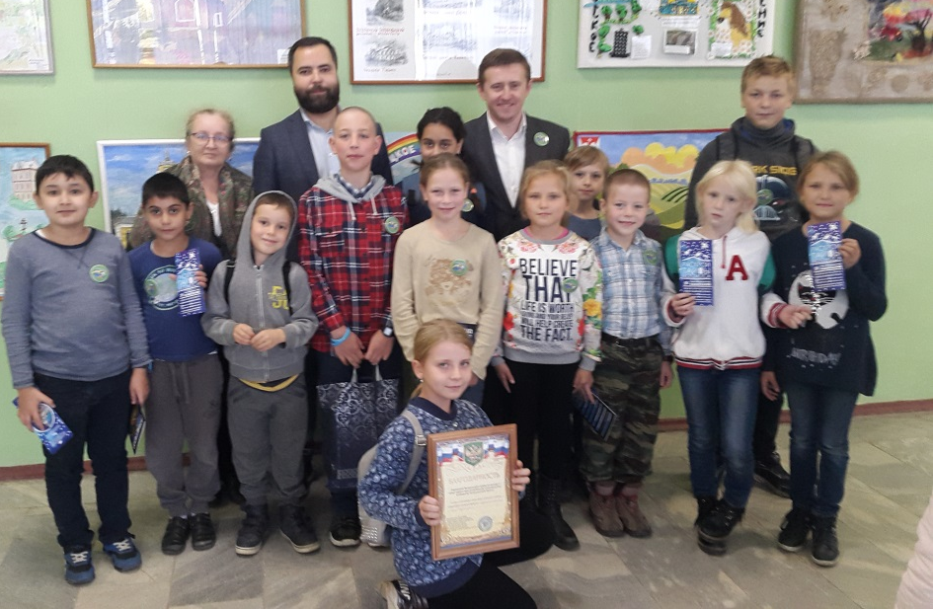
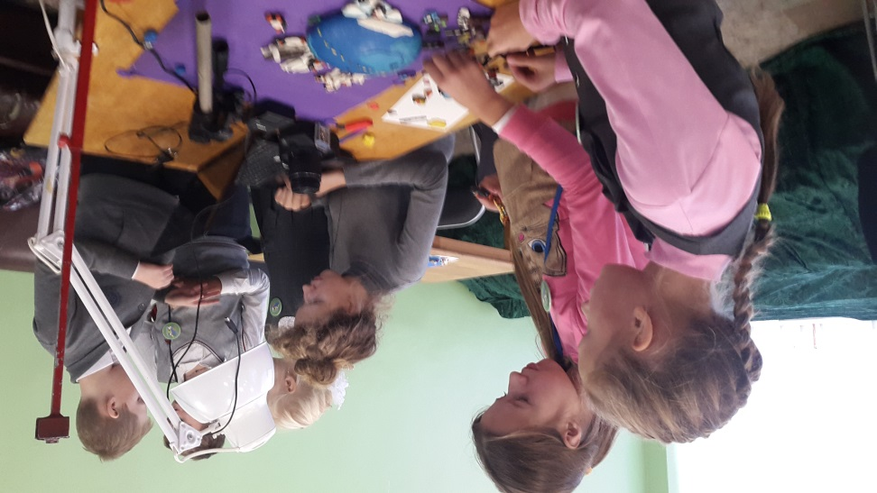
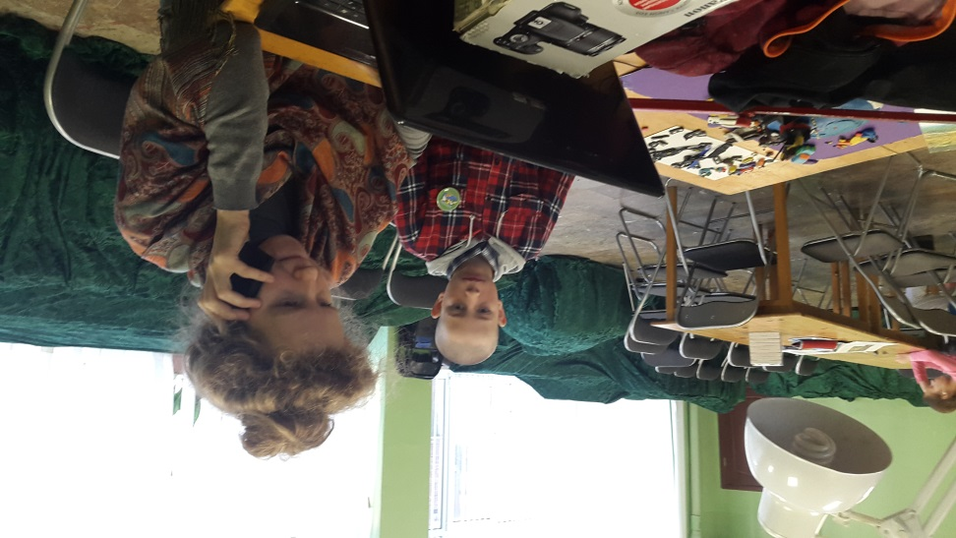
День детского экологического кино России, в рамках Всероссийского кинофестиваля экологических фильмов «Меридиан Надежды(11 октября 2018 года в г. Волосово)
Мастер класс по созданию экомультфильма
грамота «За активную жизненную позицию
благодарность «За активную жизненную позицию»
Диплом «За смелость и творческий успех»

Slide 30
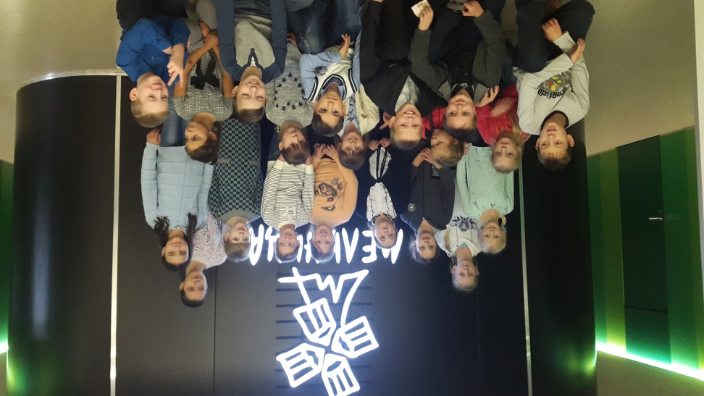
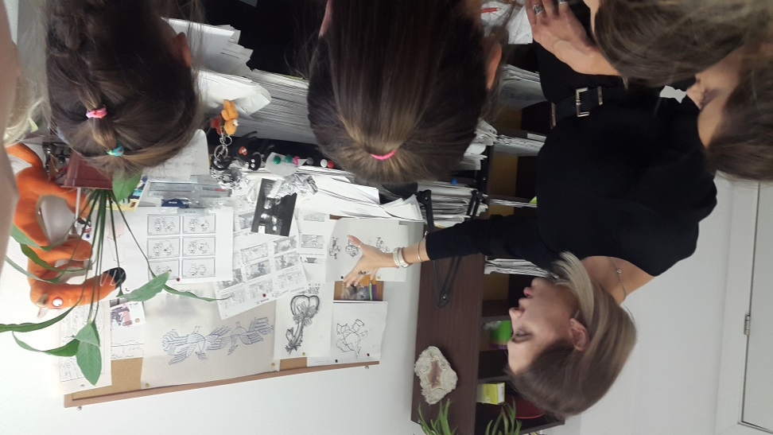
Экскурсия на мультстудию «Мельница» октябрь2018 год
Победители экофестиваля трех студий Ленинградской области познакомились как создают мультфильмы профессионалы
Наумова Екатерина
Юлдашева Нигора
Юлдашев Бек
Бондаренко Виктор

Slide 31
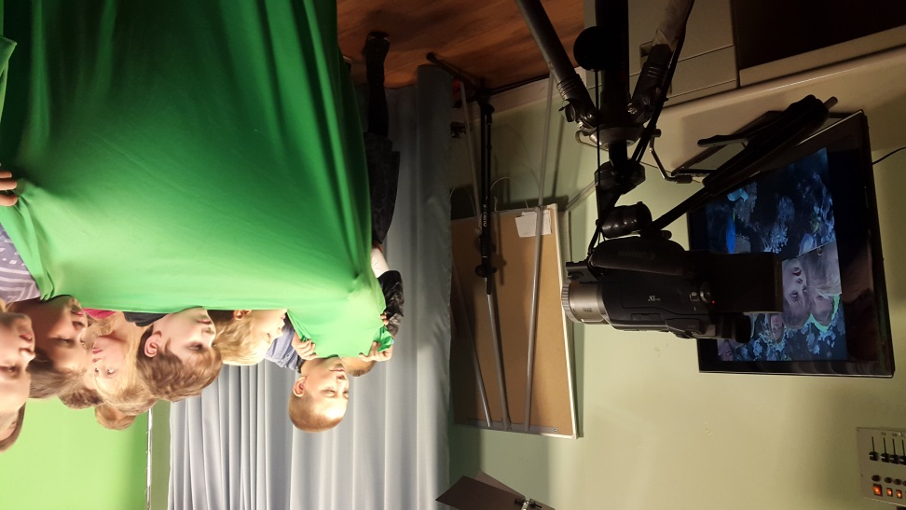
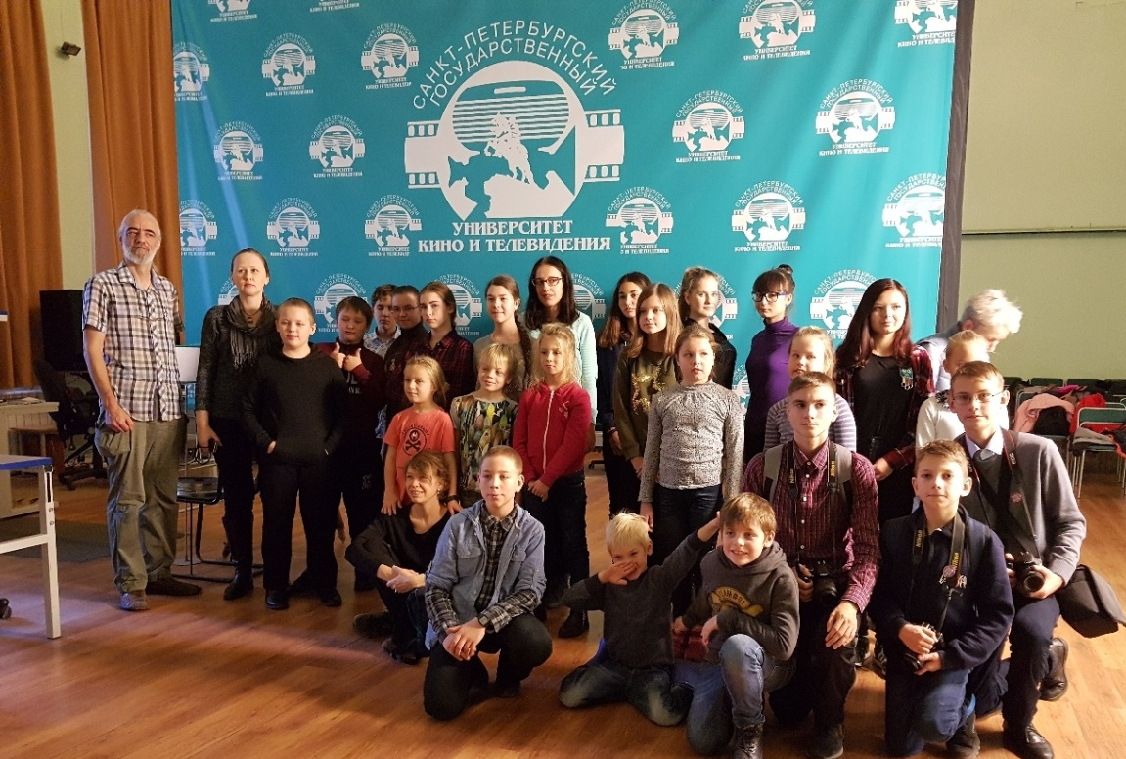
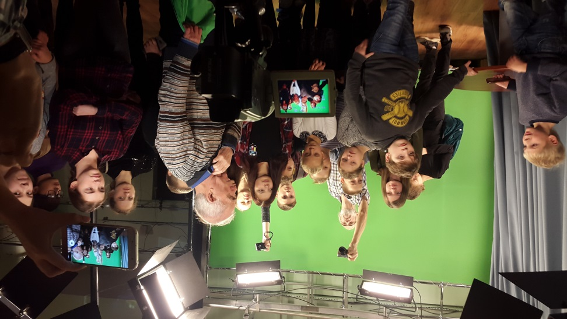
Экскурсия в университет кино и телевидение (3октября 2018 год)

Slide 32
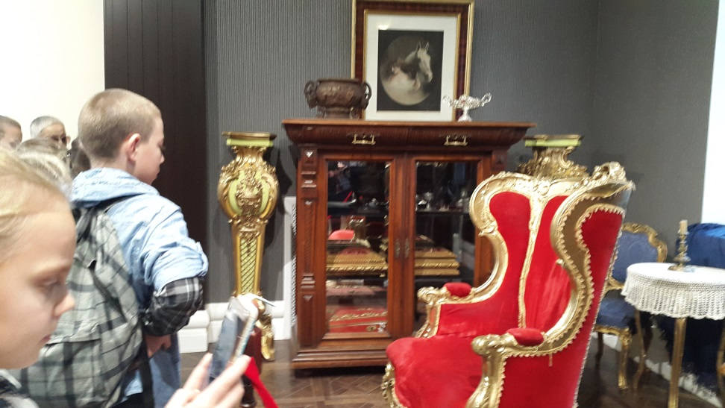
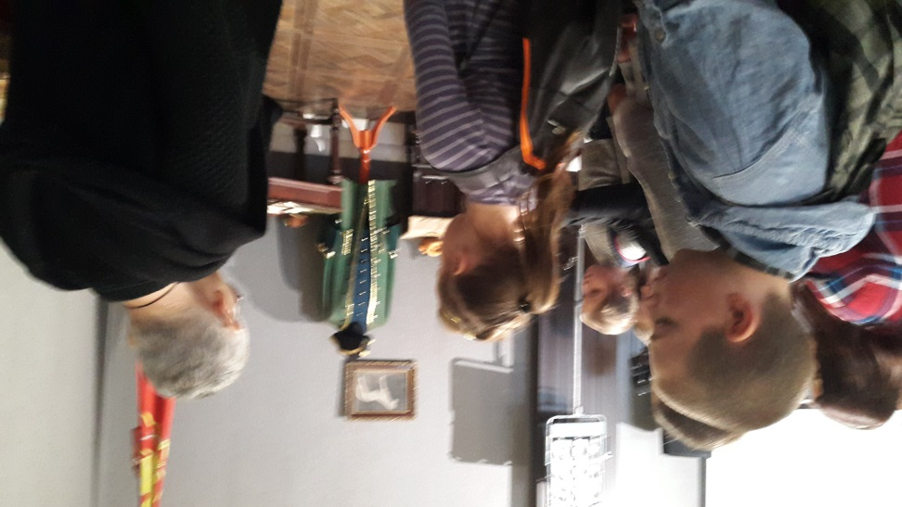
Экскурсия на Ленфильм
(3 октября2018 год)

Slide 33
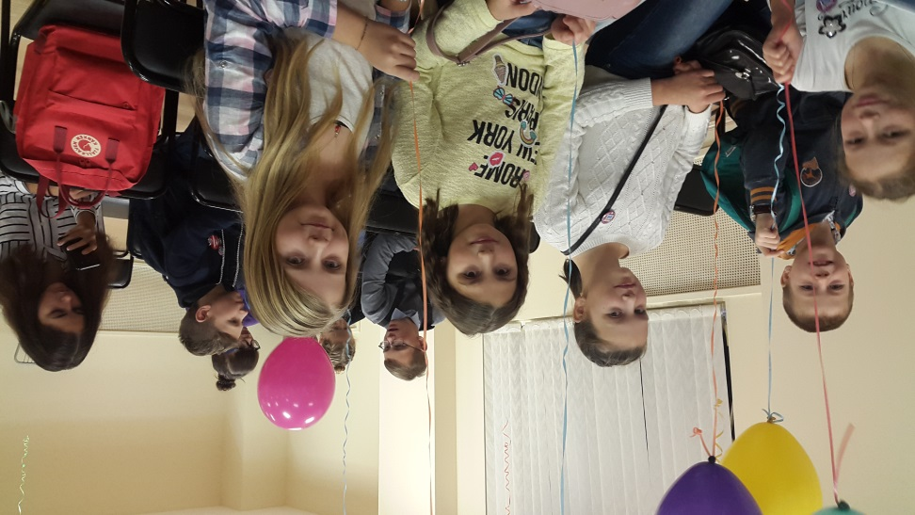
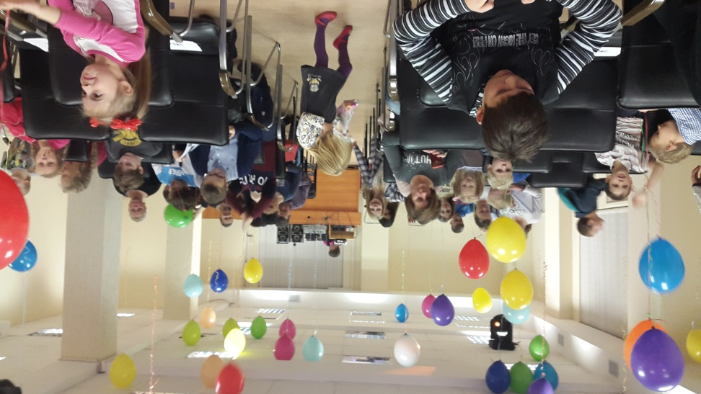
Всероссийский фестиваль «Главный кадр»(04.11.18)
Дипломанты
Пименова Полина
Портачева Татьяна
Немчинов Никита
Участники:
Немчинов Владимир,Немчинова Юля, Тишина Варя, Костина Александра, Мека Снежанна

Slide 34
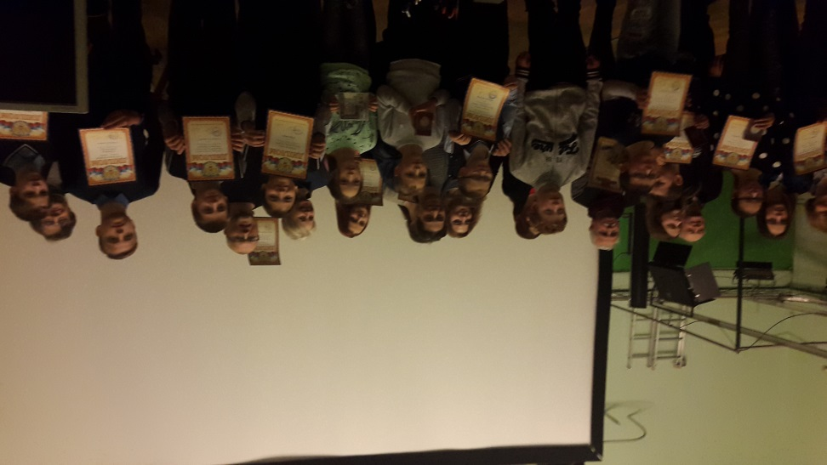
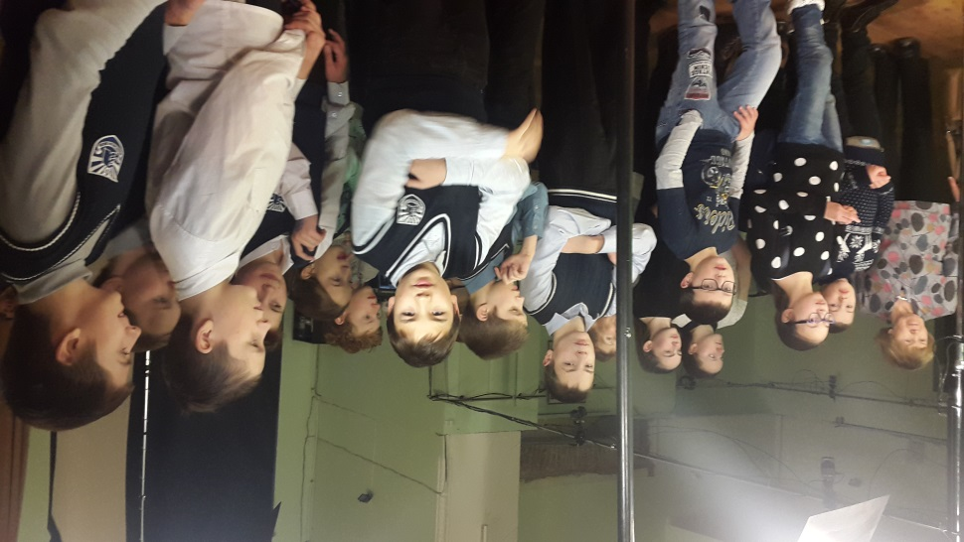
Всероссийский кинофестиваль «Нить»04.12.18
Знакомство с обучением в университете
Ефимов Владимир
Абдулов Милан
Садовникова Ярославна
Русу Августина
Пузряков Андрей
Шарипов Тимур
Сумской Юрий
Лободин Олег
Бондаренко Виктор
Пархомец Никита
Макарчук Владислав
Магомедова Диана

Slide 35


Поздравляем Ефимова Владимира с победой

